Slide 1
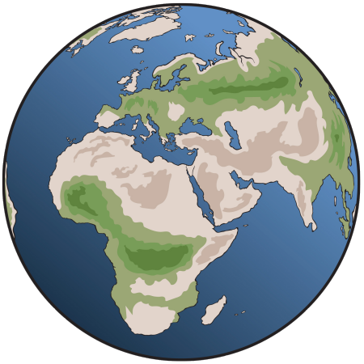
COĞRAFYA-9
cografyasever.com / 2020 @cgrfysvr

Slide 2
DÜNYANIN ŞEKLİ VE SONUÇLARI
cografyasever.com / 2020 @cgrfysvr

Slide 3
DÜNYANIN GÜNEŞ SİSTEMİNDEKİ YERİ NASILDIR?

Slide 4
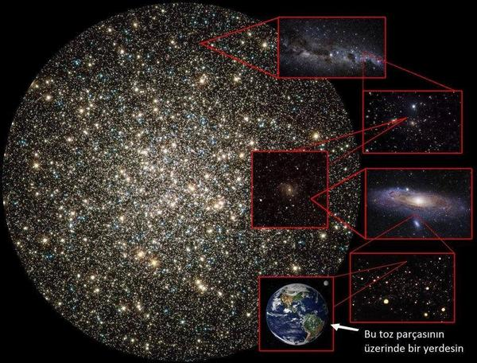

Slide 5
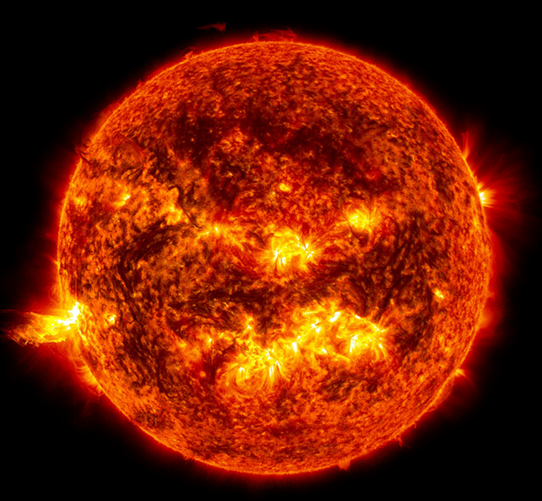

Slide 6
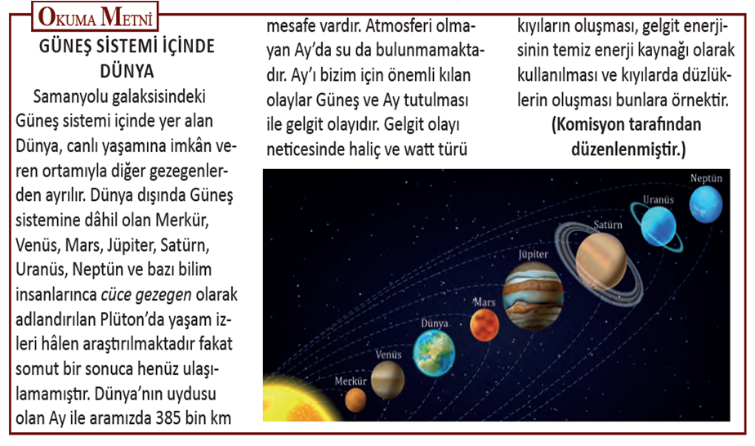
Coğrafya 9 MEB Ders Kitabı / Sayfa 35

Slide 7
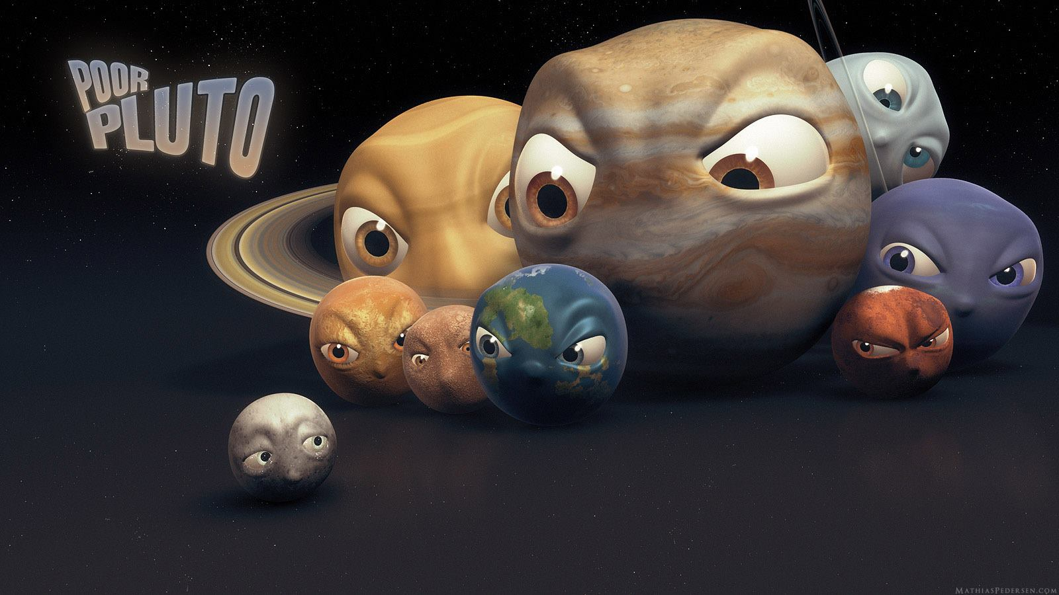

Slide 8
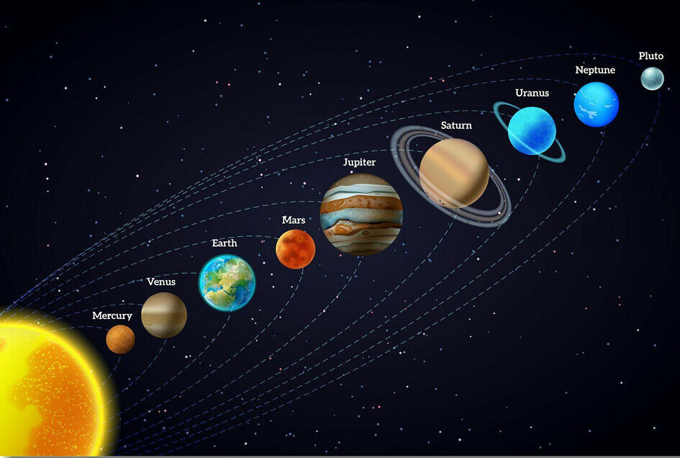

Slide 9
DÜNYANIN ŞEKLİ İLE İLGİLİ İLK GÖRÜŞLER NELERDİR?

Slide 10
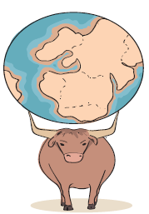
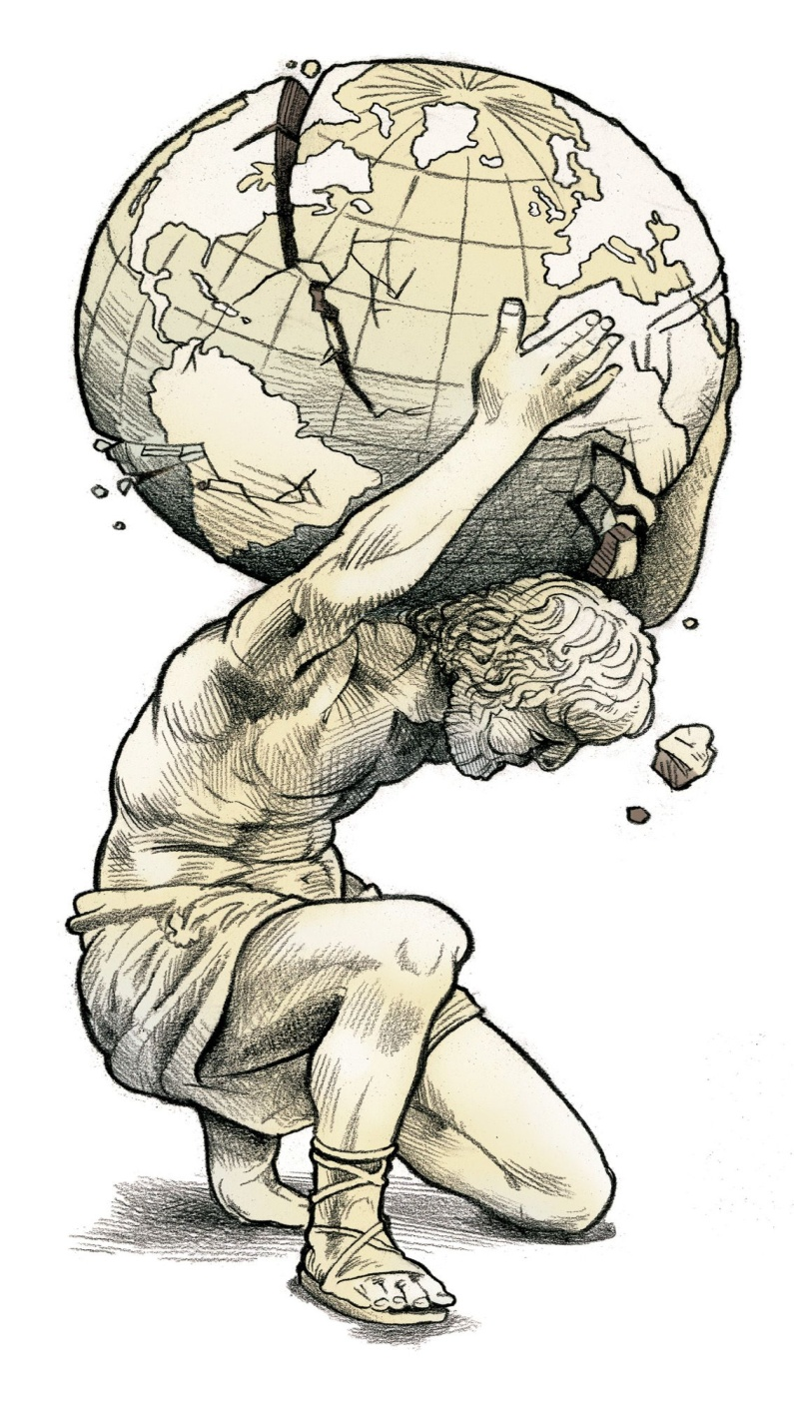
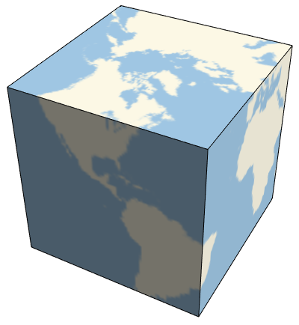
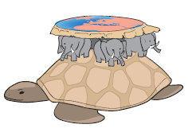
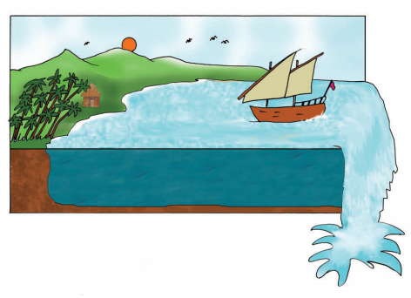
İlk çağlardan itibaren dünyanın şekli ile ilgili farklı fikirler ortaya atılmıştır.

Slide 11
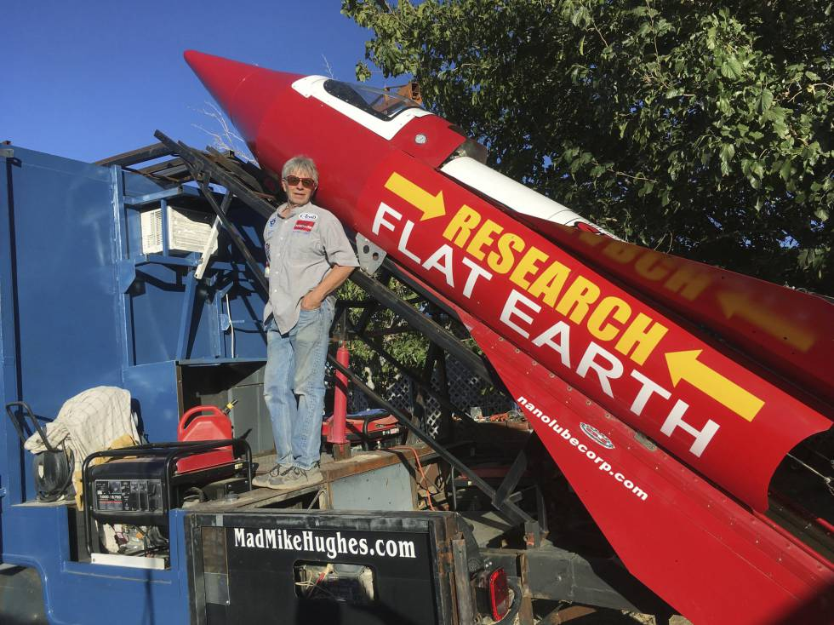

Slide 12
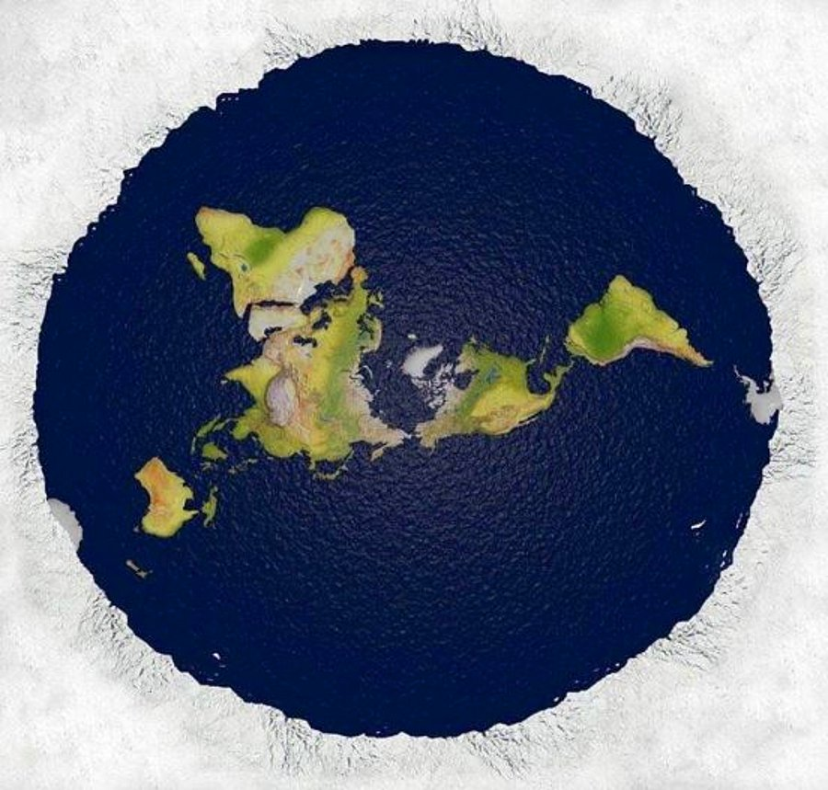

Slide 13
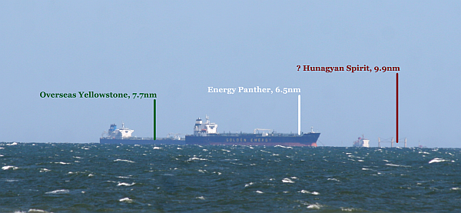
Gemiler ve ufuk çizgisi dünyanın küresel şeklini anlamamıza
yardımcı olmakta.

Slide 14
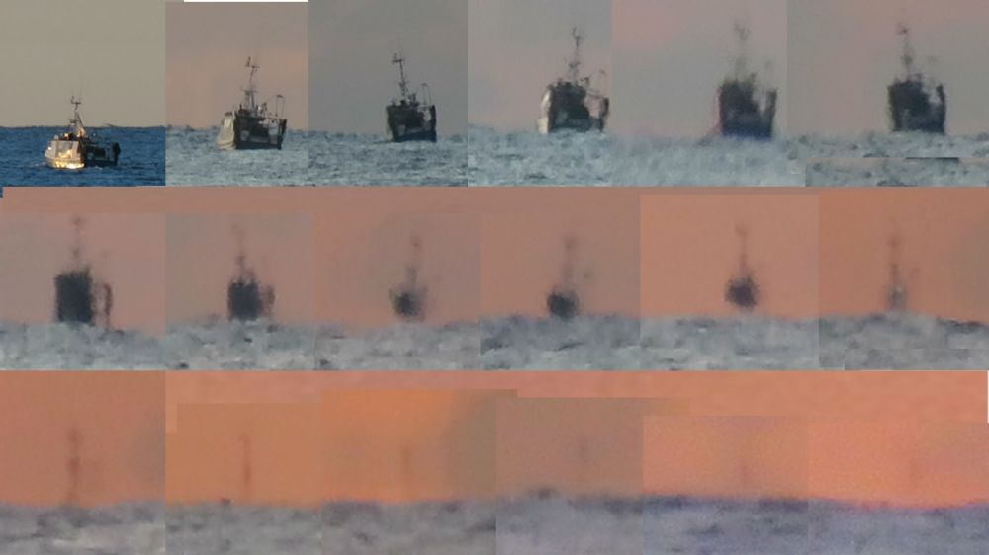
Ufukta uzaklaşan bir geminin en son bacası gözden kaybolur.

Slide 15
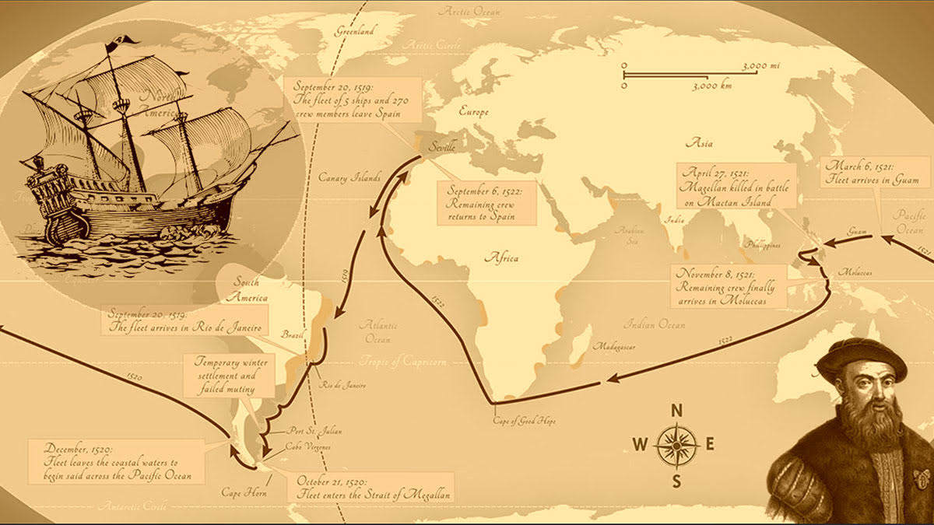
Macellan ve El Kano (1519-1522) dünyanın etrafını dolaşarak başlangıç noktalarına dönmüş,küresel şekil kanıtlanmıştır.

Slide 16
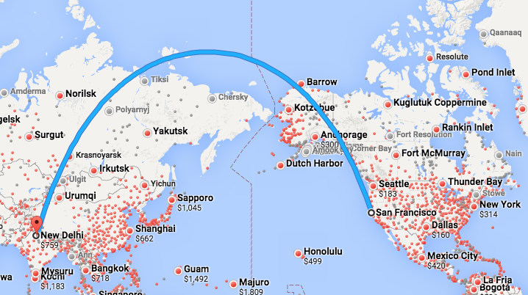
Uçakların uçuş rotaları dünyanın şekli baz alınarak oluşturulmaktadır.

Slide 17
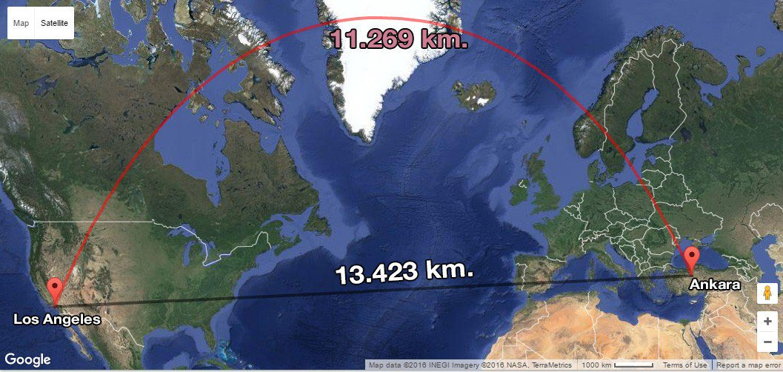
Dünyanın küresel şekline bağlı olarak uçakların uçuş rotaları kısalmaktadır.

Slide 18
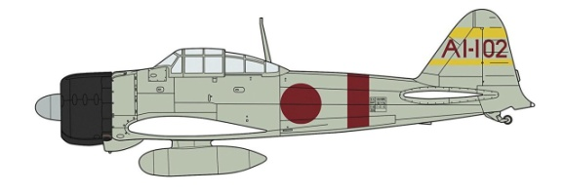
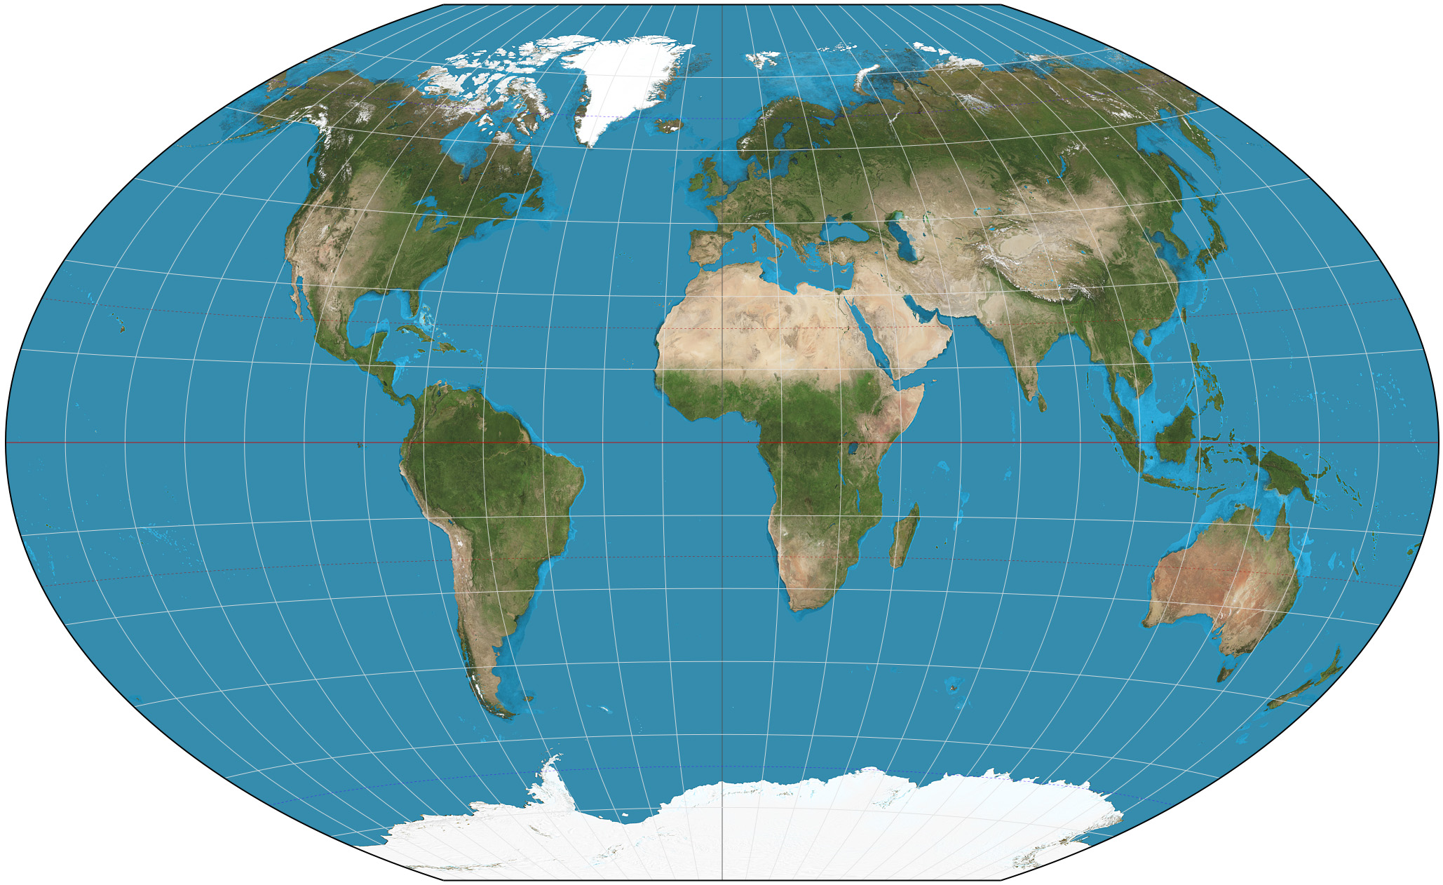
Dünya iddia edildiği gibi düz olsaydı Pearl Harbor baskını için Japon uçaklarının uzun bir süre havada kalması gerekirdi.O günkü teknolojide bu mümkün değildi.

Slide 19
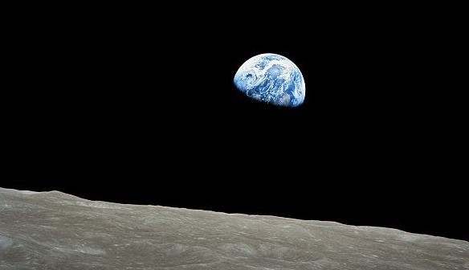
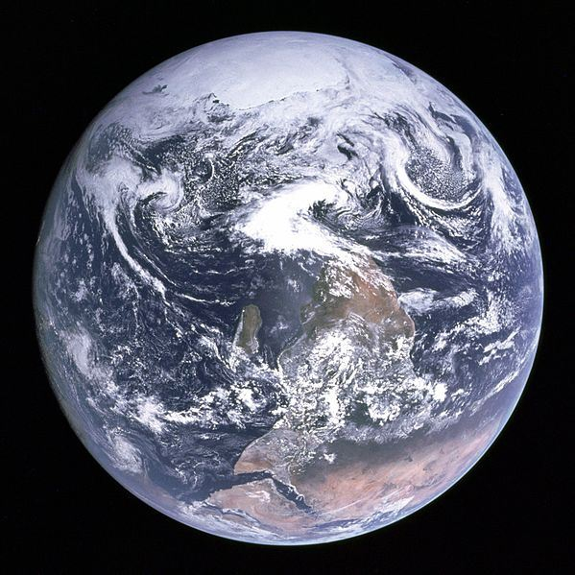
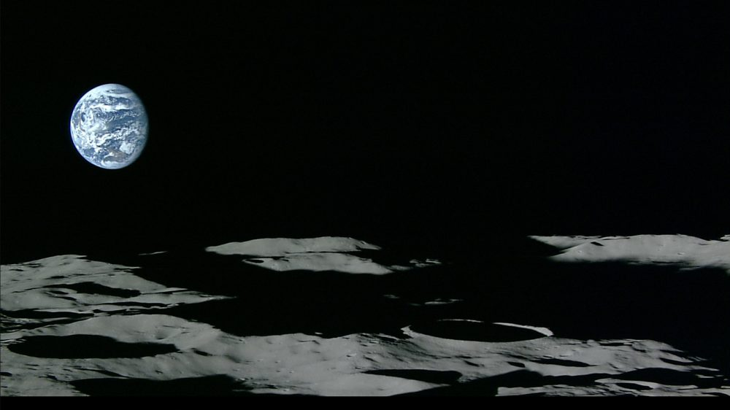
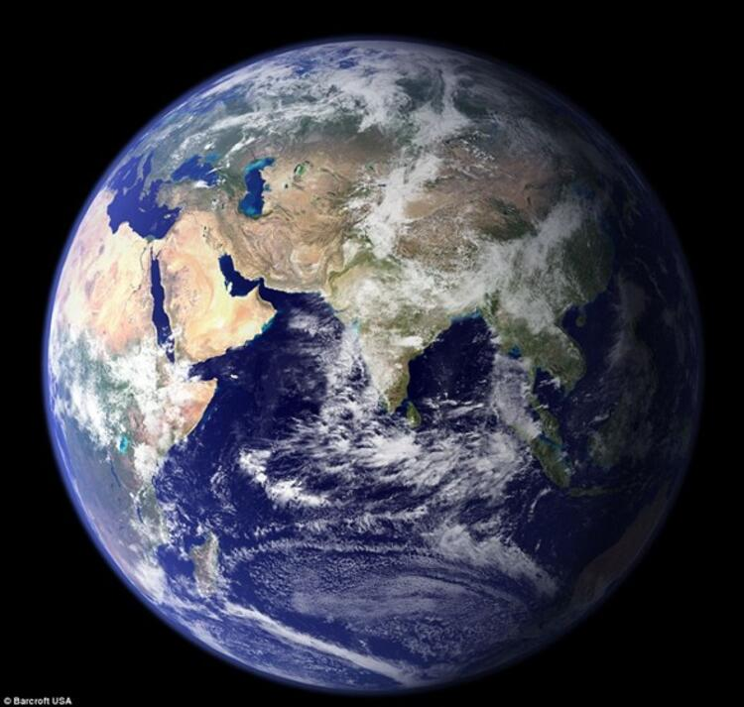
Aydan çekilen ilk fotoğraf.

Slide 20
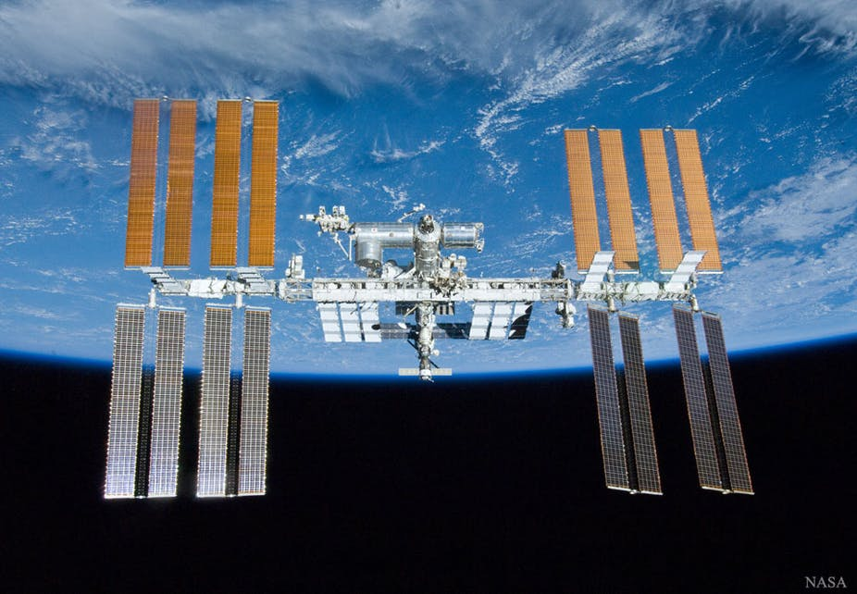
Uluslararası Uzay İstasyonu ve Dünyamız

Slide 21
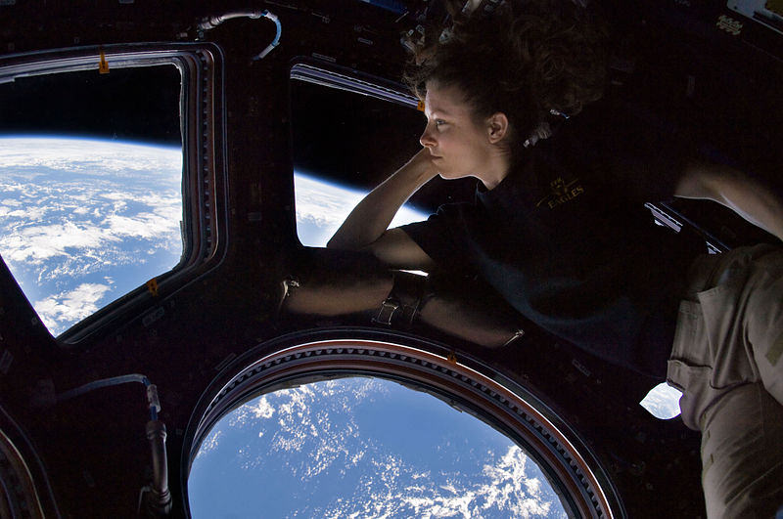
Uzay istasyonunun en güzel yeri; “Kubbe”

Slide 22
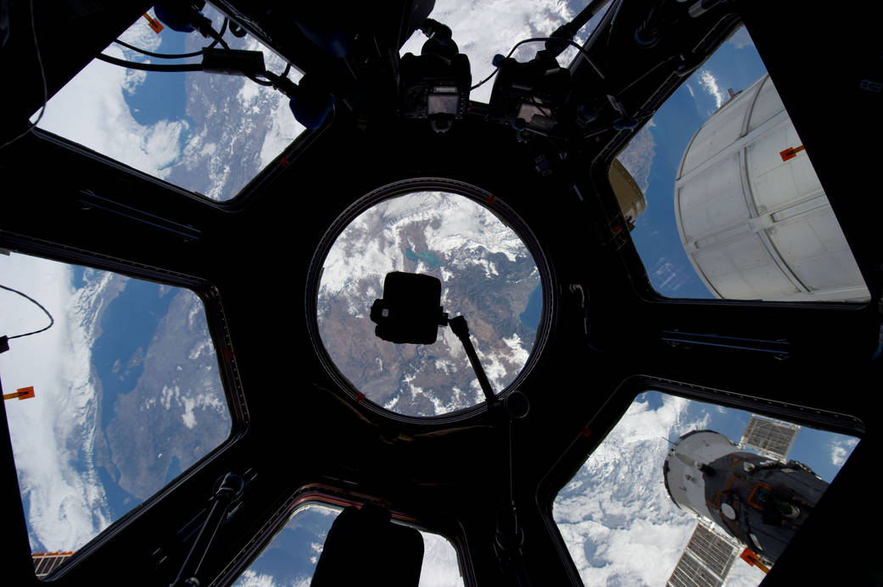
Uzay İstasyonundan Türkiye

Slide 23
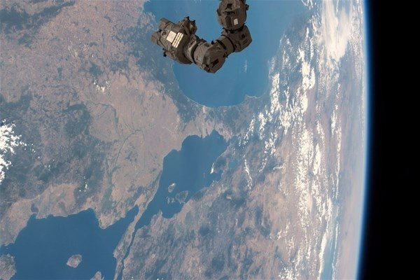
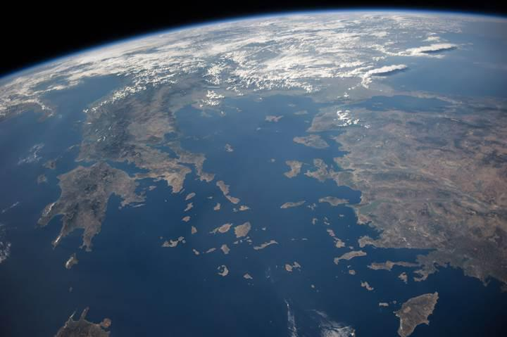
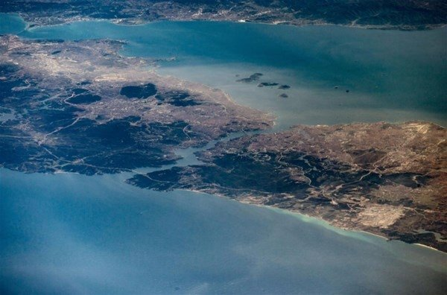
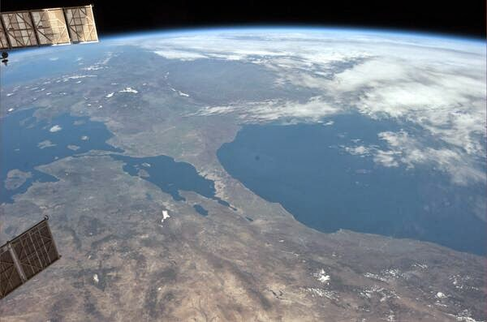

Slide 24
DÜNYANIN ŞEKLİ NASILDIR?

Slide 25
GEOİT Kutuplardan basık,ekvatordan şişkin dünyanın kendine has şeklidir.

Slide 26
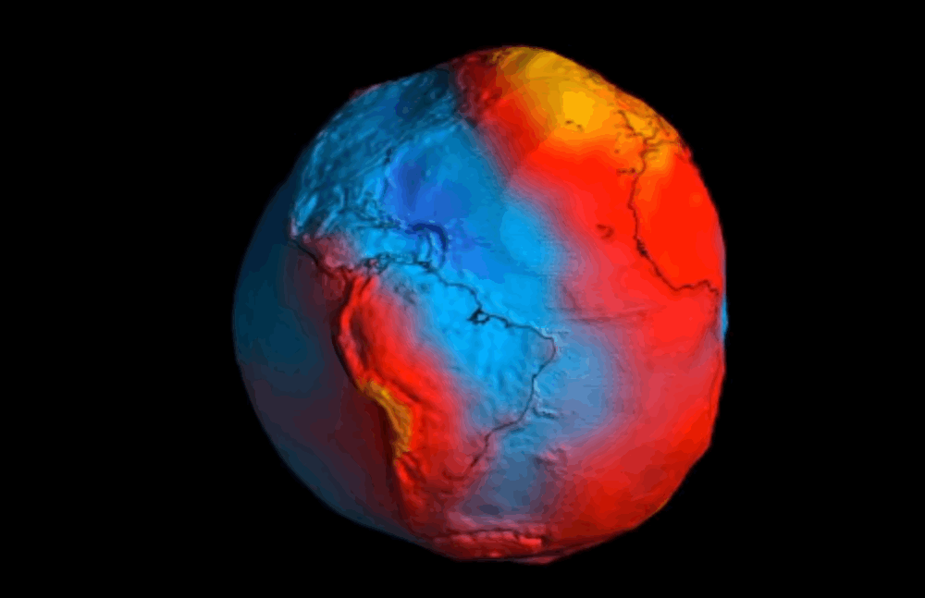

Slide 27
NEDEN GEOİT? Dünya’nın geoit şekli, kendi ekseni etrafında dönüşü sırasında oluşan, merkez kaç kuvvetiyle savrulması sonucu meydana gelmiştir.

Slide 28
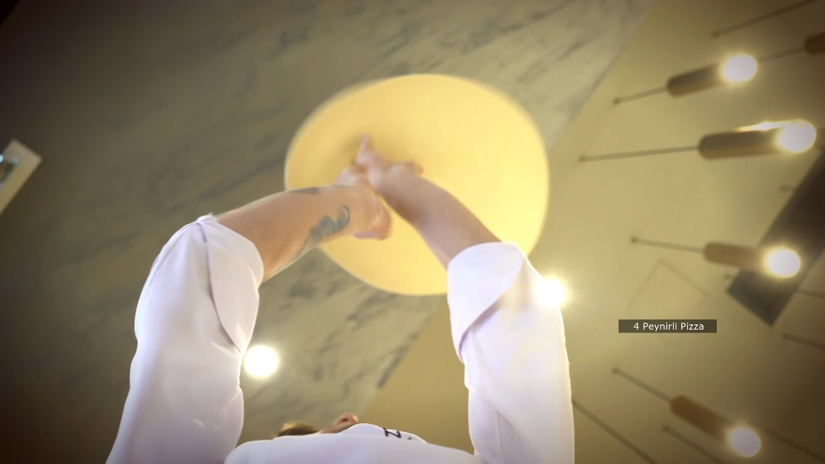
Merkez kaç kuvveti; Hamurun havada döndürülerek açılması

Slide 29
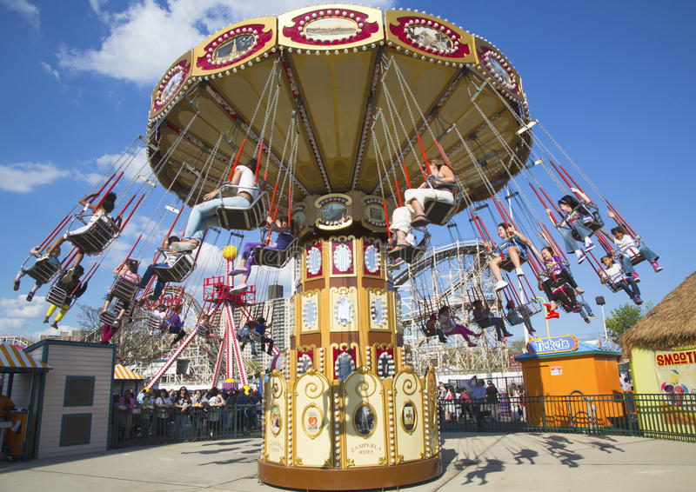

Slide 30
MERKEZ KAÇ KUVVETİ NEDİR? Dairesel hareketlerde cismin merkezden dışa doğru gösterdiği kayma eğilimini ve dışa doğru kazandığı ivmeyi ifade eden terimdir.

Slide 31
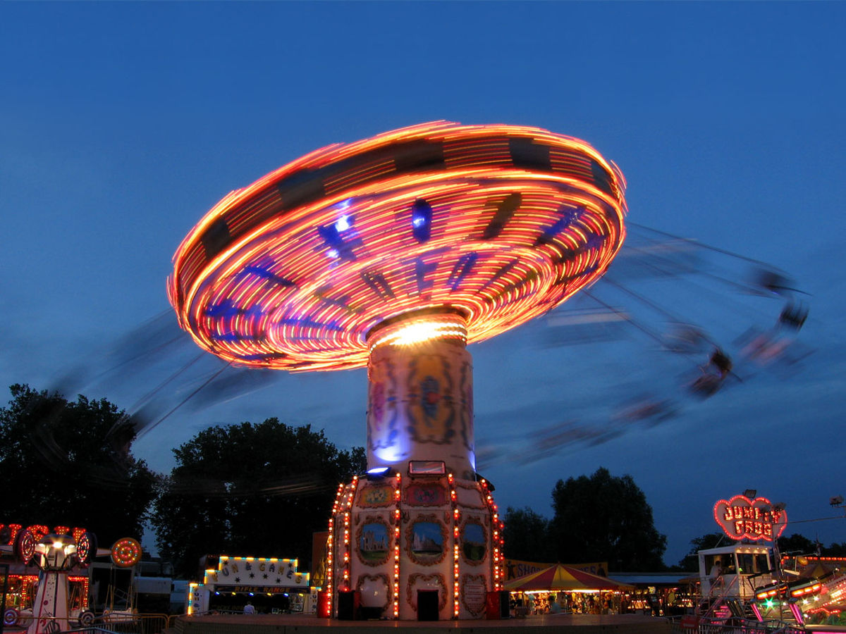
Merkezkaç kuvveti ve ekseni etrafında dönen cisimlerde oluşan ivmelenme,dışa doğru savrulma…

Slide 32
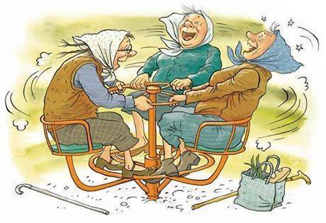

Slide 33
DÜNYANIN GEOİT ŞEKLİNİN SONUÇLARI NELERDİR? - Kutup ve ekvator yarıçapları farklıdır. -Ekvator, meridyenlerden uzundur. -Yerçekimi kutuplarda daha fazladır.

Slide 34
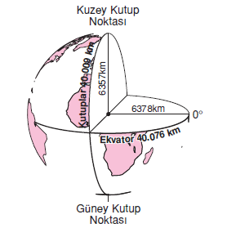

Slide 35
DÜNYANIN KÜRESEL ŞEKLİNİN SONUÇLARI NELERDİR?

Slide 36
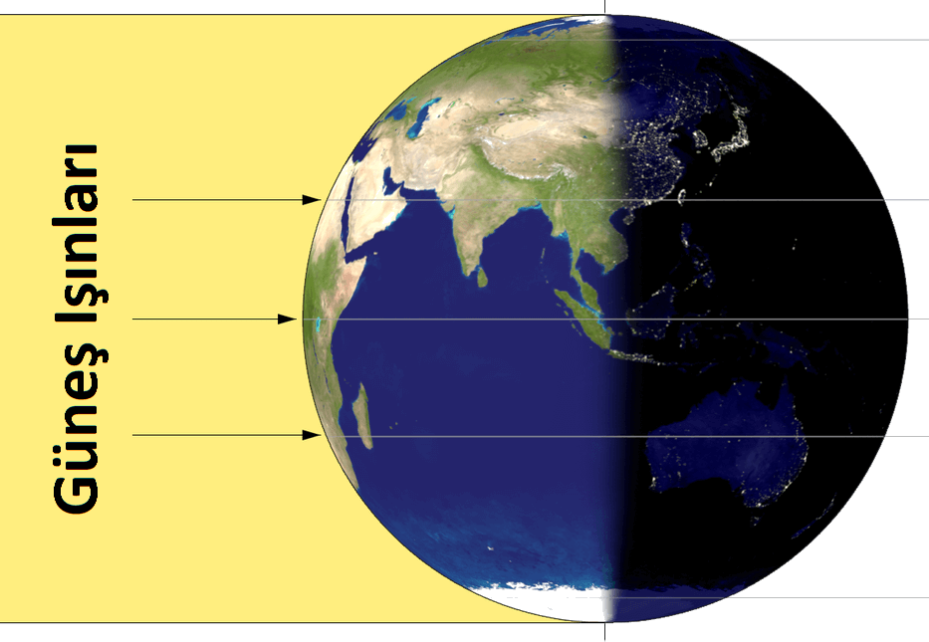
1-) Güneş ışınlarının geliş açısı azalır.

Slide 37
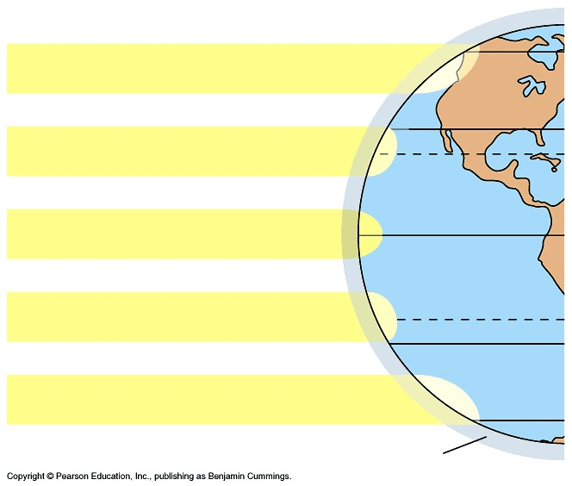
60 º K
Güneş ışınlarının geliş açısı az.
30 º K
Güneş ışınlarının geliş açısı fazla.
0 º
30 º G
Güneş ışınlarının geliş açısı az.
60 º G
Atmosfer

Slide 38
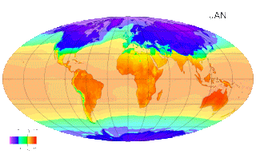
EKVATORDAN KUTUPLARA DOĞRU GİTTİKÇE ; - Sıcaklık azalır . .

Slide 39
- Tarım,Orman,Yerleşme ve Kalıcı Kar sınırı azalır.

Slide 40
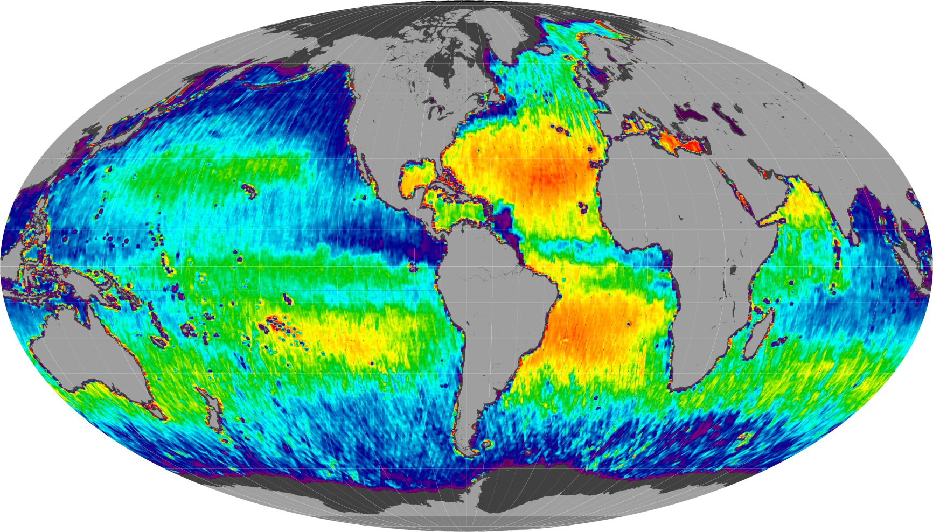
- Denizlerin tuzluluk oranı azalır.

Slide 41
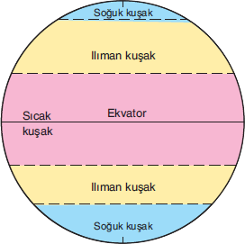
- İklim ve bitki kuşakları oluşur.
90°
68° 30’
30° 30’
0°
27°
48°
90°

Slide 42
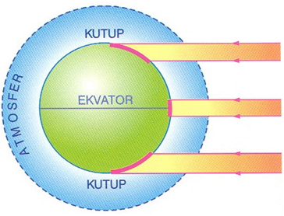
- Cisimlerin gölge boyu uzar. -Güneş Işınlarının tutulma oranı artar.

Slide 43
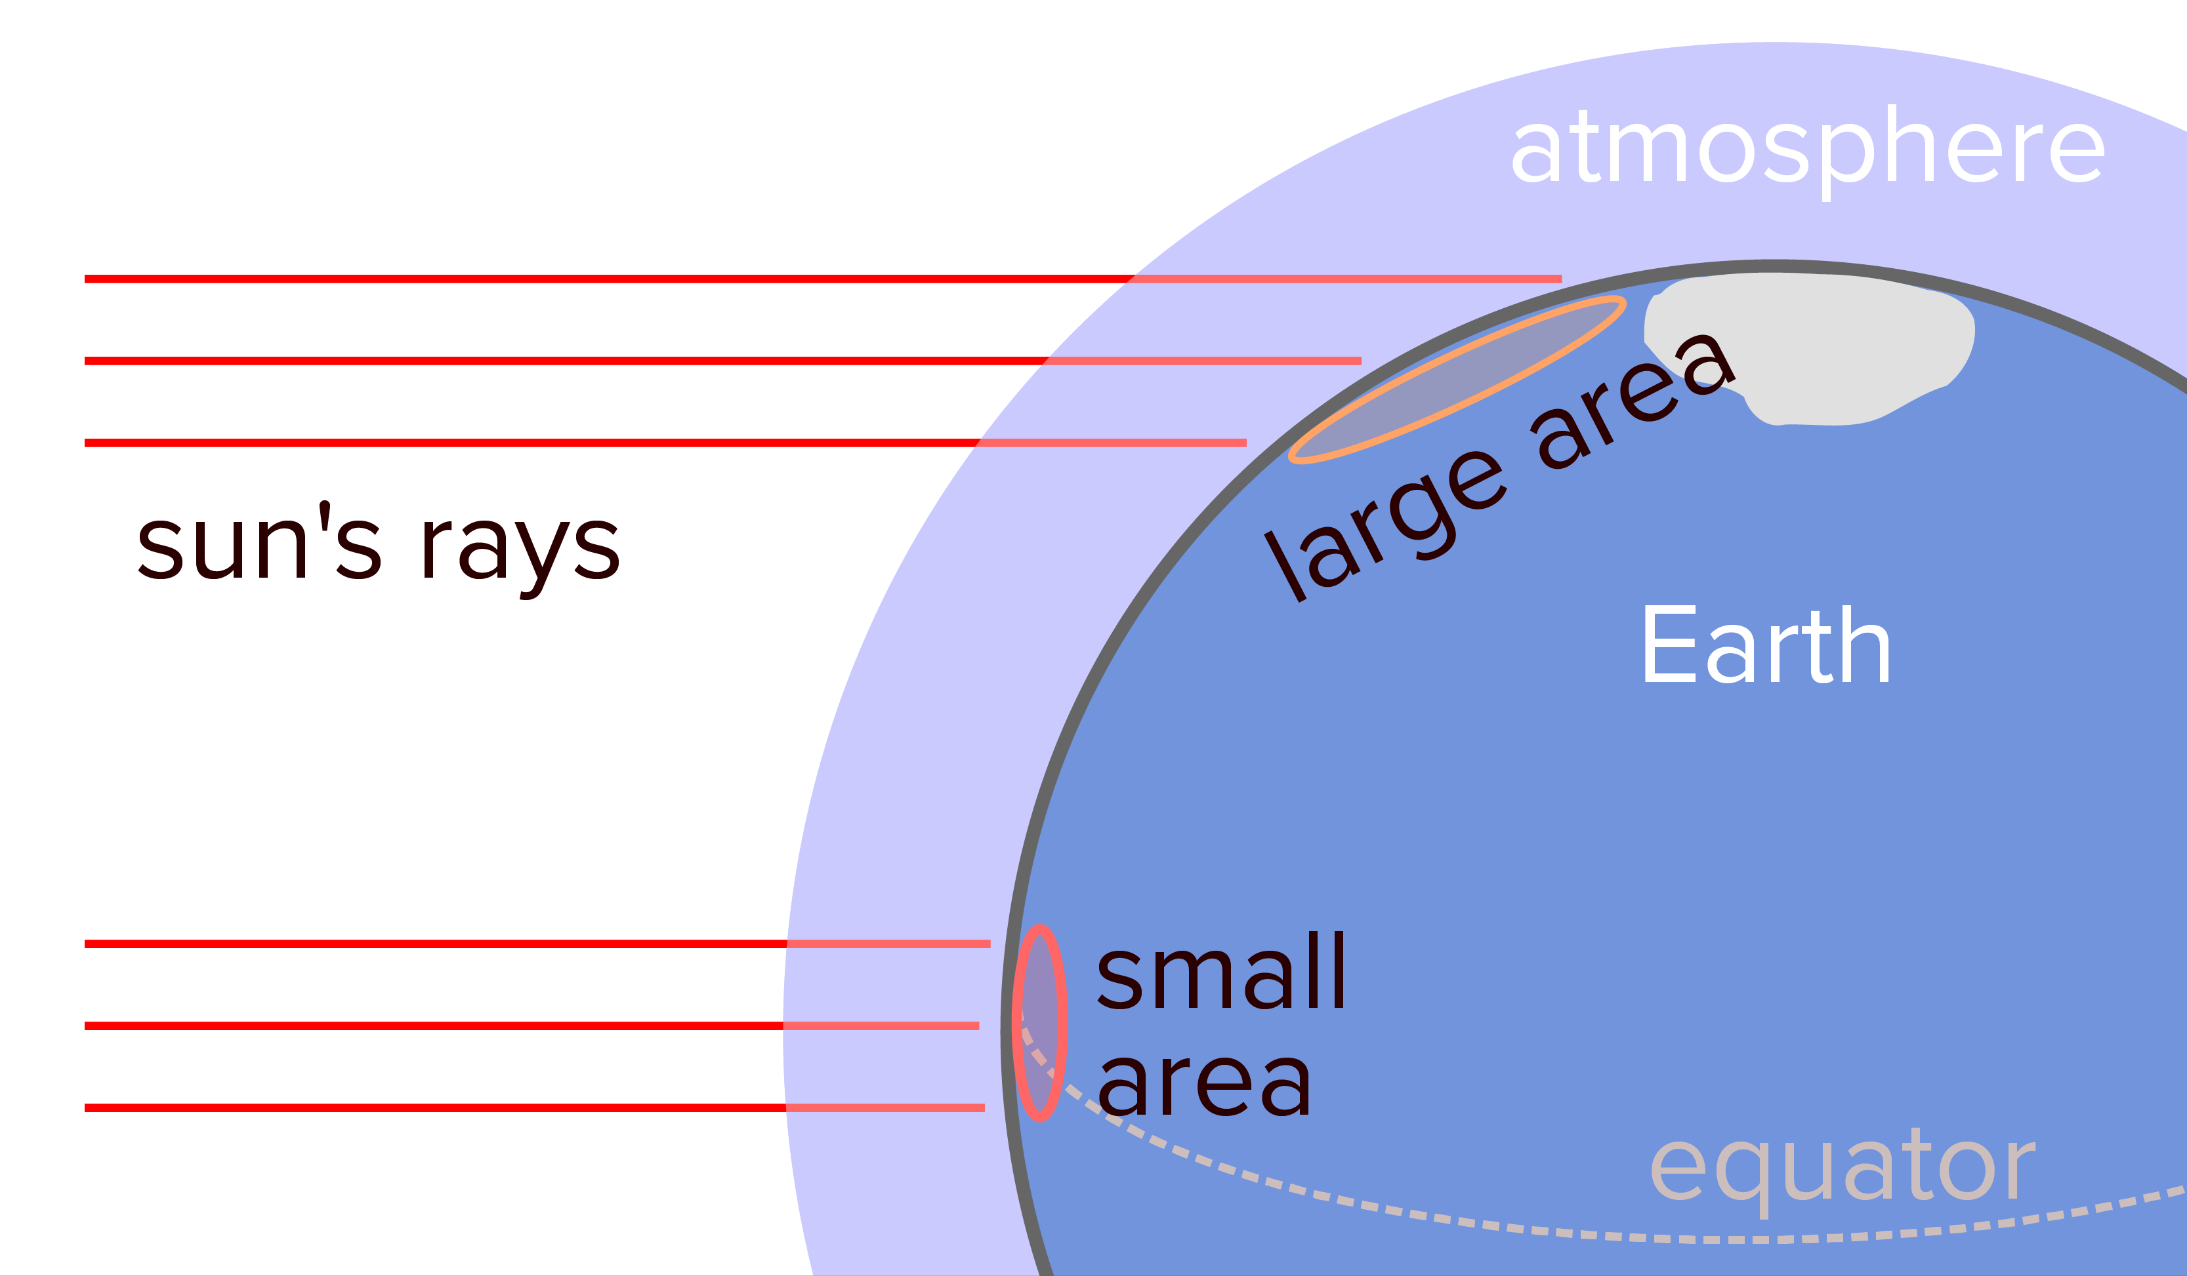
Güneş ışınlarının geliş açısı ve dünyanın şekli;

Slide 44
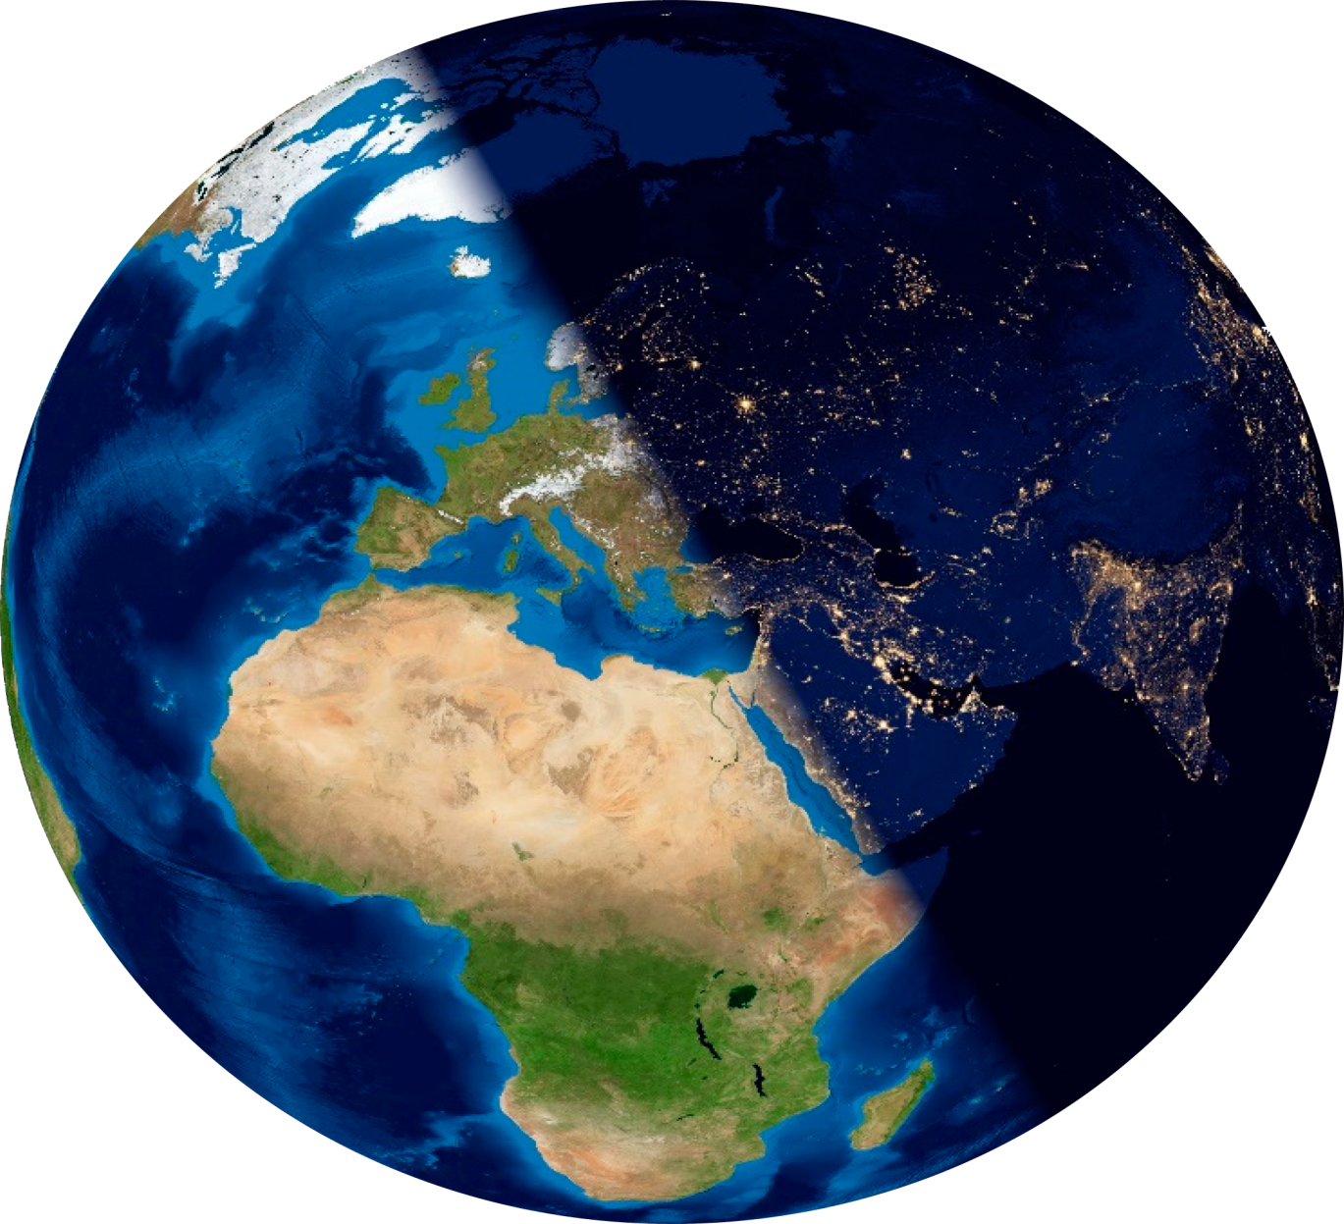
2-) Gece gündüz oluşur.

Slide 45
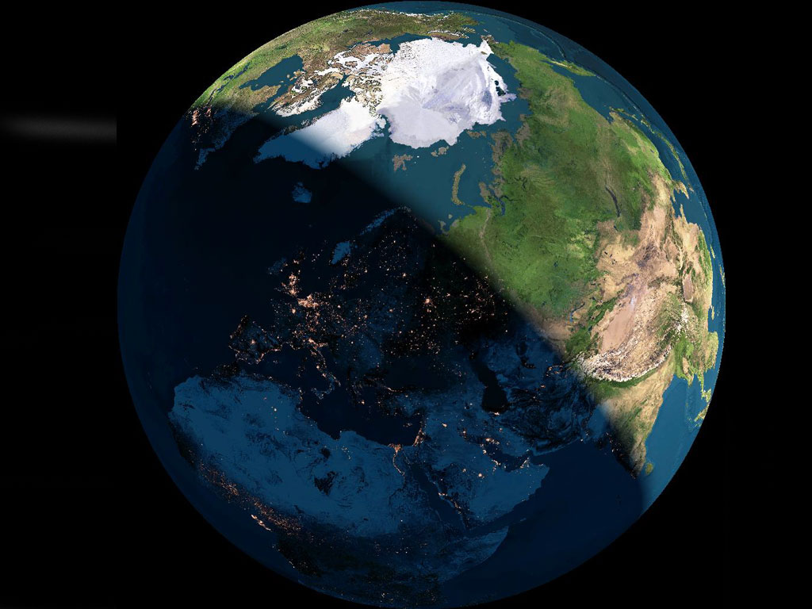
2-) Gece gündüz oluşur.

Slide 46
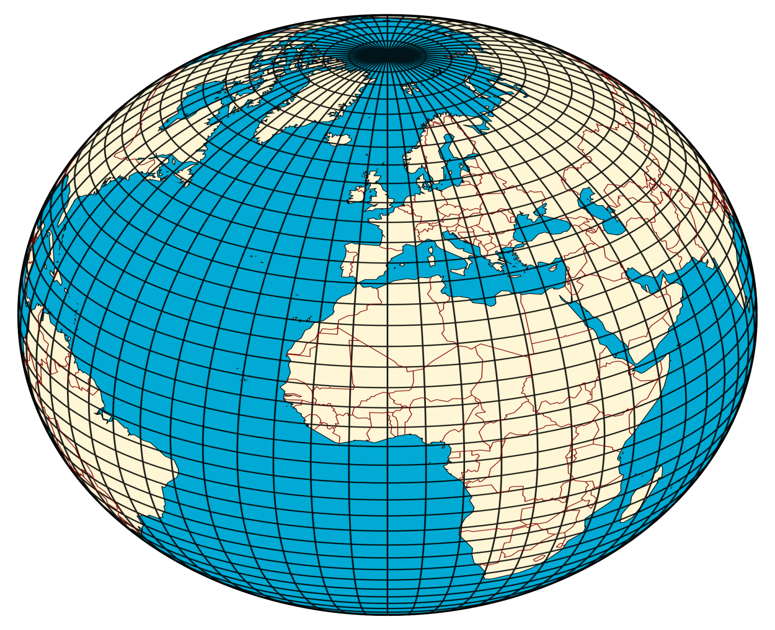
3-) Paralellerin boyları kısalır.

Slide 47
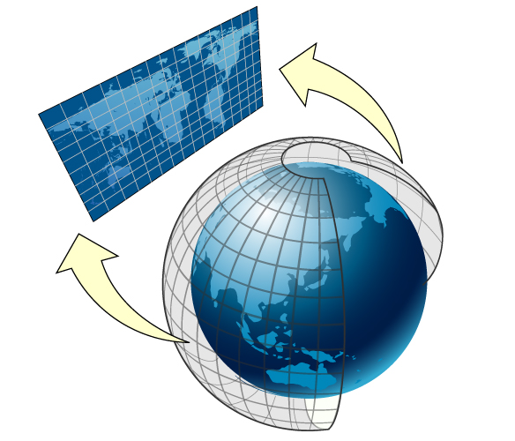
4-) Haritalarda bozulmalar olur.

Slide 48
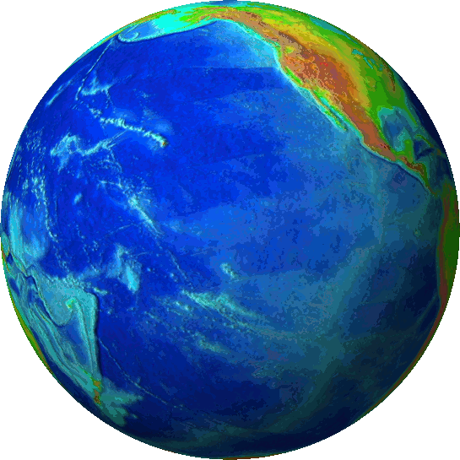
5-) Çizgisel hız azalır.

Slide 49
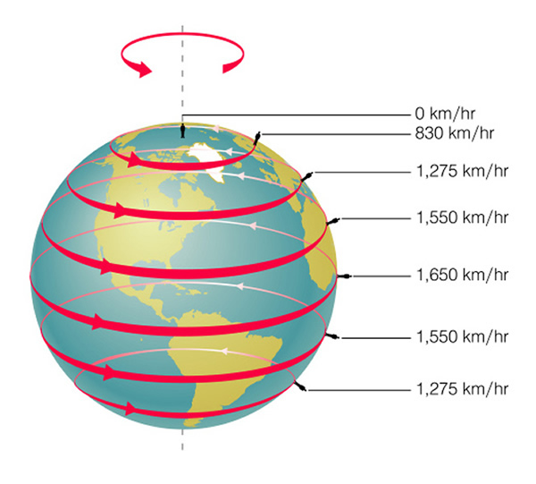
Çizgisel Hız Değişimi

Slide 50
6-) Yerçekimi artar.

Slide 51
Yerçekimi

Slide 52
7-) Alacakaranlık süresi ile güneşin ufukta kalma süresi uzar.

Slide 53
Kutuplar ve Batamayan Güneş

Slide 54
Kutuplar ve Batamayan Güneş

Slide 55
8-) Meridyenler arası mesafe daralır.

Slide 56
8-) Meridyenler arası mesafe daralır.

Slide 57
MEB
Ders Kitabı Sayfa 35

Slide 58
Coğrafyalı Kitaplar Öneri

